Slide 1
포즈 인식 & 모터 제어
서창민
openvino mini project
박준수
김도하
2024.09.27

Slide 2
목 차
01
02
03
04
프로젝트 배경
프로젝트 개요
아키텍쳐
사용 툴 & 기술
05
06
07
주요 기능 소개
보완할 점
마무리

Slide 3
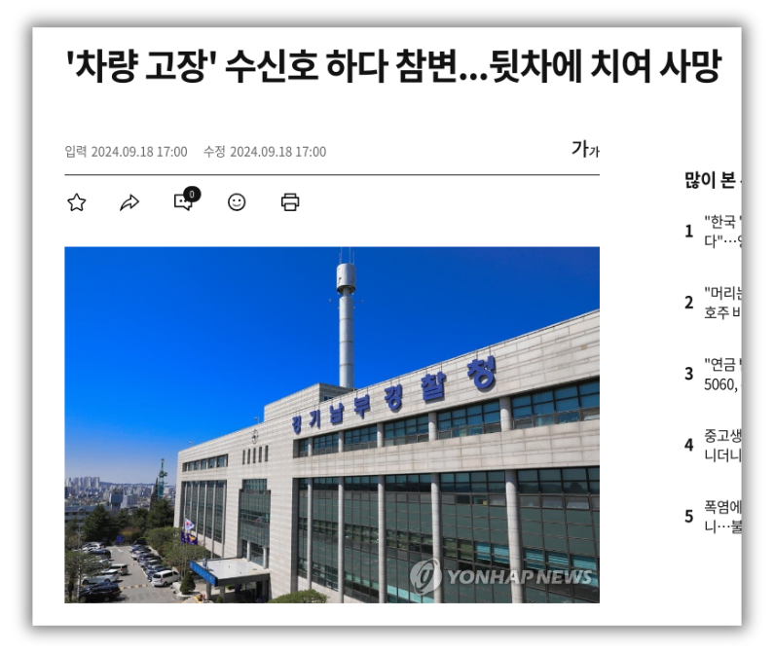

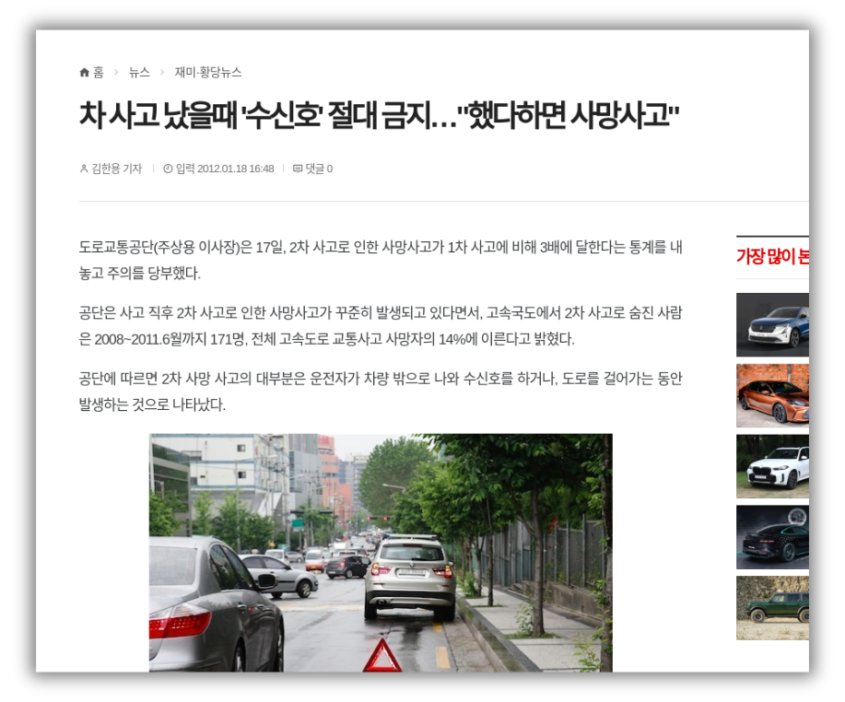
프로젝트 배경
01

Slide 4
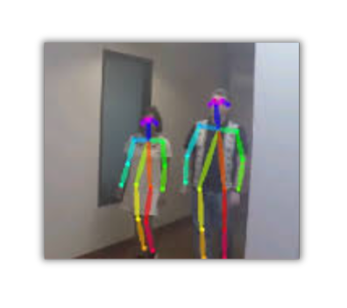
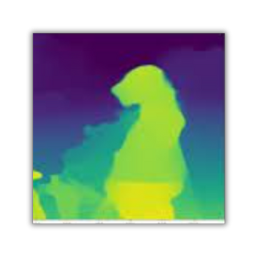
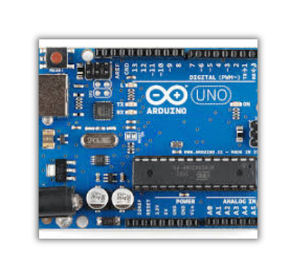

프로젝트 개요
02
포즈 인식
모노 뎁스
모터 제어
수신호를 인식하여 신호 전달
객체와의 거리를 측정 후 신호 전달
신호 기반으로 모터 제어

Slide 5

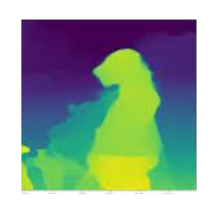
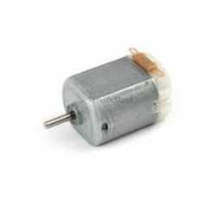

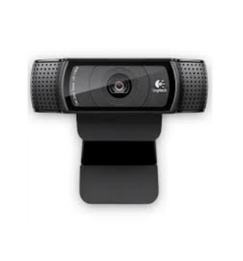
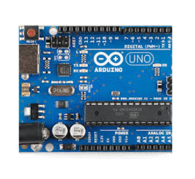

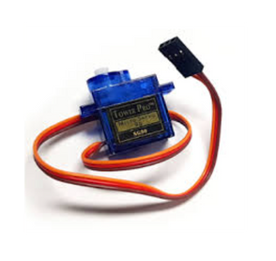
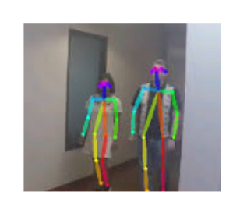
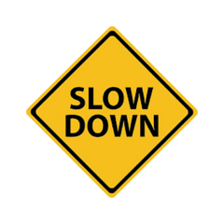
Signal
프로젝트 아키텍쳐
03
Mono-depth
5V DC Motor
Webcam
Arduino
Servo Motor
pose-estimation

Slide 6
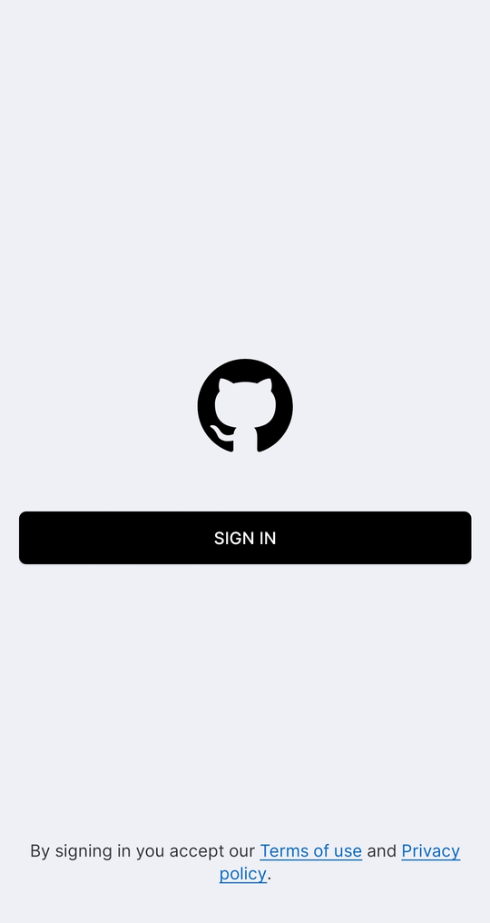
사용 툴 & 기술
04
Tools
Visual Studio Code
Arduino IDE
Tech
openvino
Python
C

Slide 7
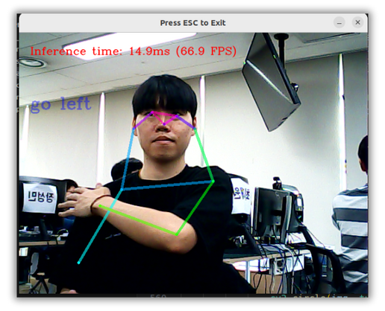
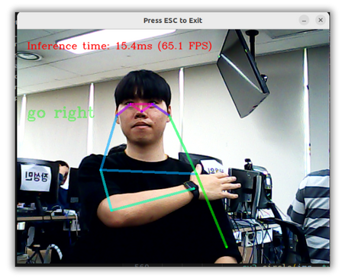
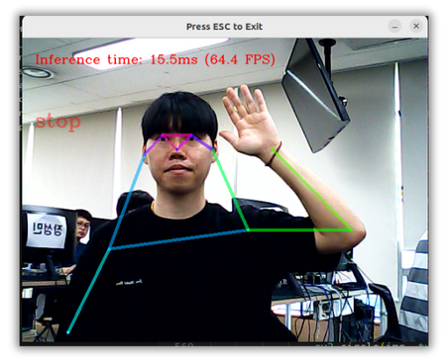
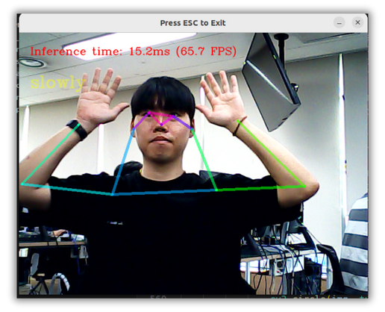
주요 기능 소개
05
Go Left, Right
각 손목의 x좌표와 반대 어깨 x좌표가 비슷할 때 신호 전달
Stop
각 손목의 x,y좌표와 눈 x,y,좌표가 비슷할 때 신호 전달
x 최소 차이 100, y 최소 차이 60
Slowly
두 손목이 모두 눈에 근접할 때 신호 전달
x 최소 차이 100, y 최소 차이 60

Slide 8
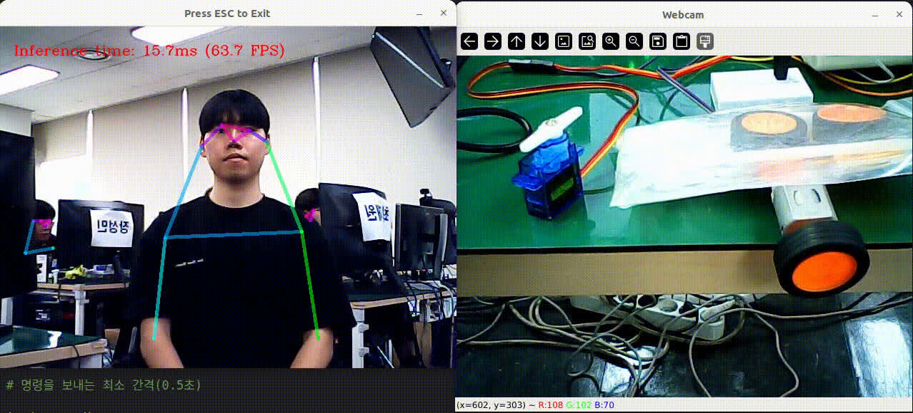
주요 기능 소개
05
Stop
Python ->“Stop” 문자열을 시리얼 통신으로 전달
Arudino -> “Stop” 을 수신하면 각 핀에 LOW 입력

Slide 9
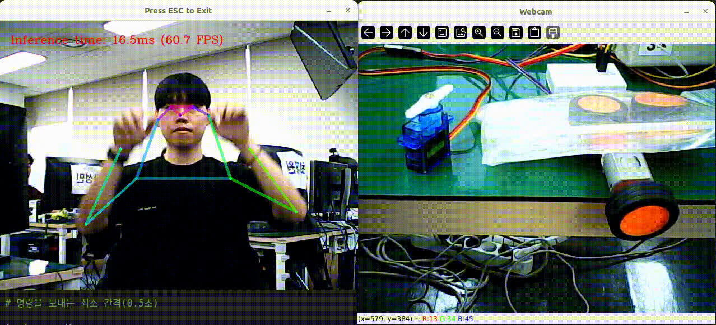
주요 기능 소개
05
Slowly
Python ->“Slowly” 문자열을 시리얼 통신으로 전달
Arudino -> “Slowly” 을 수신하면 모터 속도 50으로 조절

Slide 10
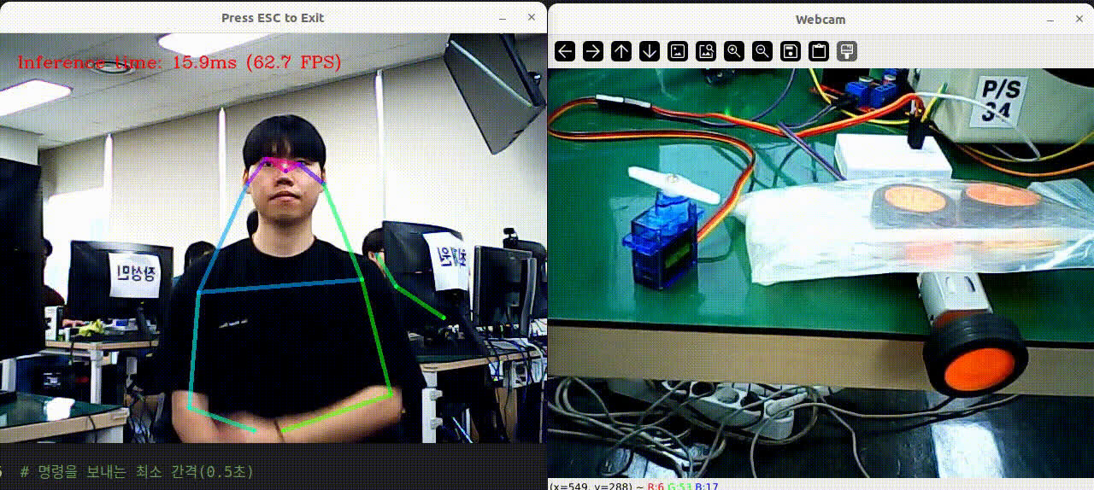
주요 기능 소개
05
Left, Right
Python ->“Go left” “Go Right” 문자열을 시리얼 통신으로 전달
Arudino -> “Go left” “Go Right” 을 수신하면 서보 모터 제어 핀 0, 180 입력

Slide 11
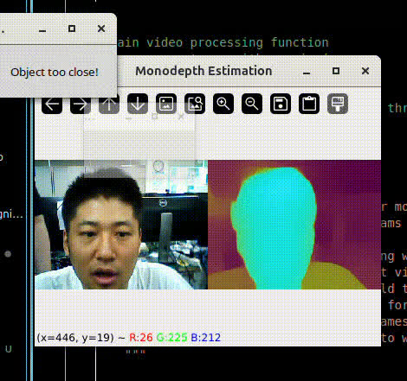
주요 기능 소개
05
Depth 감지
Python -> 정규화된 깊이 추정값이 임계값 0.5 이하가 되면 경고 팝업창 출력

Slide 12
보완할 점
06
카메라 강제종료 문제
코드 통합 X
시리얼 통신 과정 분석 및 보완
코드 통합 후 하나의 UI로 통일
포즈 인식 모델 정확도 낮음
모델 연동 가능성 의문
적합한 모델 분석 및 개선
여러 모델 통합 사용

Slide 13
마무리
감사합니다.
https://github.com/opmaksim/openvino-mini-project

